Slide 1









Tuần 1
Luyện tập
Viết đoạn văn giới thiệu bản thân

Slide 2






YÊU CẦU CẦN ĐẠT
Học sinh quan sát tranh và trả lời câu hỏi
Học sinh viết được 2 - 3 câu tự giới thiệu về bản thân.

Slide 3


Slide 4
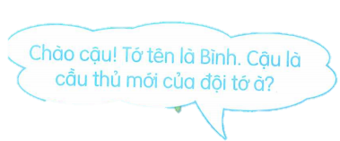

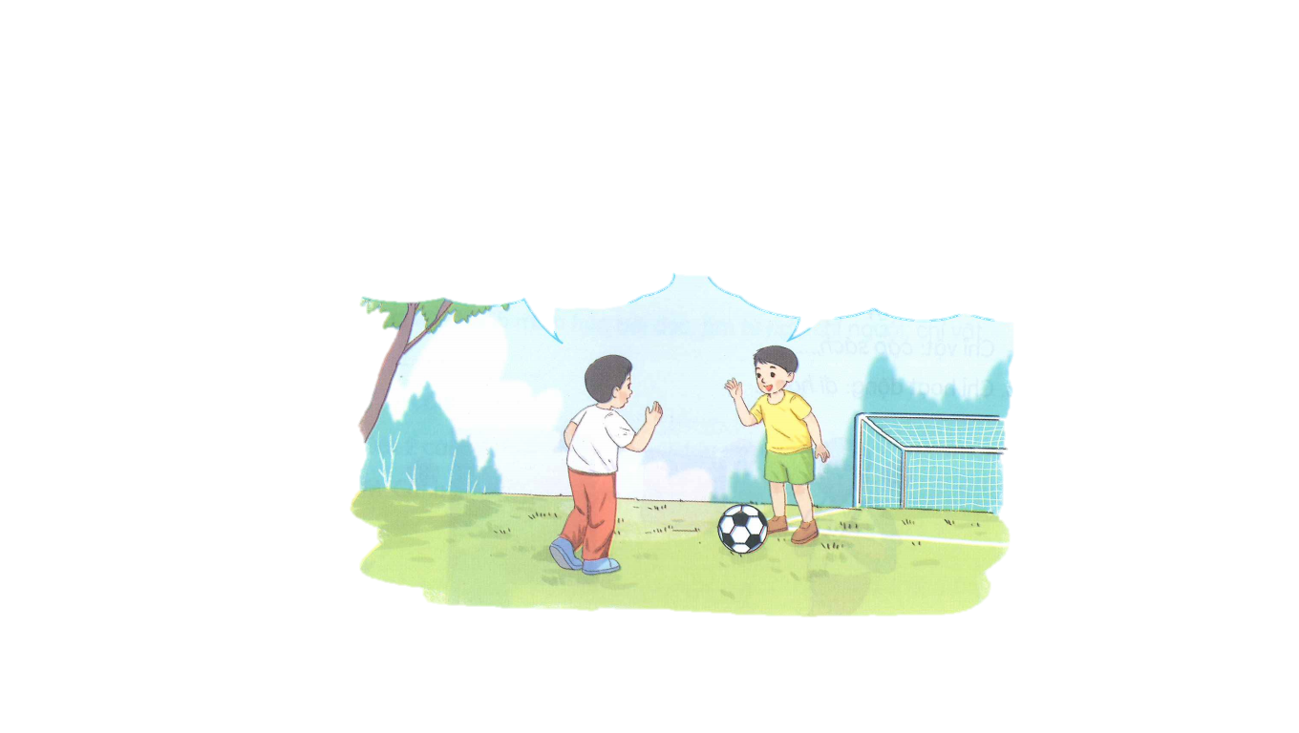

1
Quan sát tranh và trả lời câu hỏi.
Thảo luận nhóm
a) Bình và Khang gặp nhau và chào nhau ở đâu?
Bình và Khang gặp nhau và chào nhau ở sân bóng.

Slide 5
Thảo luận nhóm
- Bình giới thiệu gì về mình?
Tớ tên là Bình.
Giới thiệu tên.
- Còn Khang giới thiệu những gì về mình?
Tớ tên là Khang, học lớp 2C. Tớ rất thích đá bóng.
Giới thiệu tên
lớp
sở thích

Slide 6
Khi làm quen, em cần giới thiệu những gì về bản thân?
Khi làm quen, em cần giới thiệu:
- Tên của mình.
- Lớp, trường mình đang học.
- Sở thích của bản thân.
Lưu ý: Nói năng tự tin, xưng hô lịch sự, thái độ vui vẻ.

Slide 7
2
Viết 2 – 3 câu tự giới thiệu về bản thân.
Họ và tên của em là gì?
Em học lớp nào, trường nào?
Sở thích của em là gì?

Slide 8
- Họ và tên em là gì?
Họ và tên em là Lê Hà An.
Tên em là Lê Hà An.
- Em học lớp mấy, trường nào?
Em học lớp 2A3 trường Tiểu học Ngọc Lâm
Em là học sinh lớp 2A3 trường Tiểu học Ngọc Lâm.
- Sở thích của em là gì?
Sở thích của em là…………
Em rất thích………………

Slide 9
Lưu ý khi viết:
+ Viết dựa vào gợi ý đã cho.
+ Đảm bảo số lượng câu theo yêu cầu.
+ Các câu nối tiếp nhau tạo thành đoạn văn.
+ Chữ cái đầu câu viết hoa, cuối câu đánh dấu chấm.
+ Chữ đầu đoạn văn viết cách lề vở 1 ô.
+ Tên em, tên trường viết hoa theo quy tắc chính tả.

Slide 10
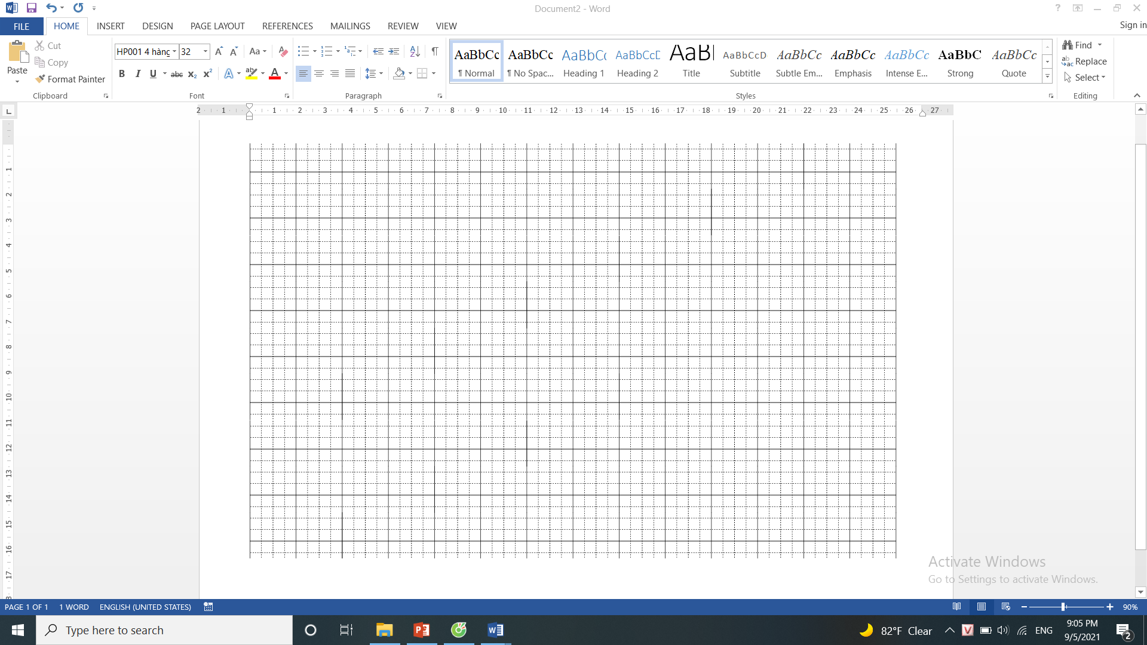

Bài 2:
Em tên là Lê Hà An, học sinh lớp 2A3
trườngTiểu học Ngọc Lâm. Em thích học môn
Tiếng Việt và môn Âm nhạc.

Slide 11

Bài 2:
Em tên là Lê Duy Đăng , học sinh lớp
2A3 trường Tiểu học Ngọc Lâm. Em thích học
môn Toán và tìm hiểu về thế giới xung
quanh.

Slide 12
YÊU CẦU CẦN ĐẠT
Học sinh quan sát tranh và trả lời câu hỏi
Học sinh viết được 2 - 3 câu tự giới thiệu về bản thân.

Slide 13
Vận dụng
Rèn kĩ năng viết đoạn văn giới thiệu về bản thân.

Slide 14
Tạm biệt và hẹn gặp lại
các con vào những tiết học sau!

